Slide 1
Paraguay: Impactos económicos y sociales de la sequía
Septiembre 2022

Slide 2
La sequía desencadenó una serie de efectos negativos
Fuente: INE y BCP
*el sector primario empleó 124.420 personas menos que en igual lapso de 2021, lo que equivale a una disminución del 16,9%.
Notes:
ACTUALIZAR DATOS
IMAEP A JULIO

Slide 3
La sequía desencadenó una serie de efectos negativos
Fuente: BCP
*Corresponde a envíos de maíz; trigo; y soja para exportación en camiones de 27 toneladas
Notes:
Cuales son los usos que pueden tener
El internet de las cosas
Zoom out y el telecentro

Slide 4
La producción y productividad de soja registran la mayor caída jamás registrada
Evolución de la producción total de soja
En toneladas
Evolución de la productividad del cultivo de soja Kilogramos por hectárea.

Slide 5
A la sequía se suma el contexto inflacionario internacional de insumos
*Observación: La línea con valor 1 indica el promedio general, por lo que, a menor valor, menores las importaciones con relación al promedio, y cuanto mayor valor, mayores diferencias en las compras realizadas con relación al promedio mencionado.
Fuente: BCP
Notes:
Agregar datos de precios de combustibles

Slide 6
Actores afectados en la cadena
Cadena productiva de la agricultura tecnificada
Productores
Insumos
Semillas
Abonos
Defensivos agrícolas
Combustibles
Maquinarias
Almacenaje y transporte
Almacenaje para posterior traslado a industrias o puertos de embarque internacional.
Silo
Mercado
Local e internacional
Salida a uno o ambos mercados a través de acopiadores, camiones, puertos, barcazas, etc.
Transformación
Procesamiento de granos y/o cereales en mercado interno para convertirlos en harina y/o aceites. Destinados a consumo humano o animal.
Industria
Notes:
Cuales son los usos que pueden tener
El internet de las cosas
Zoom out y el telecentro

Slide 7
Actores afectados en la cadena
Productores
Insumos utilizados
A través de empresas o cooperativas con asistencia técnica
Organismos internacionales y de cooperación
Financiación con entidades financieras privadas
Industria
Transformación y/o transporte
De mandioca, sésamo, cítricos, maíz, etc.
Mercado
Local
Salida a mercados de consumo local a través del transporte terrestre (mercados urbanos o ferias)
Cadena productiva de la agricultura campesina
Notes:
Cuales son los usos que pueden tener
El internet de las cosas
Zoom out y el telecentro

Slide 8
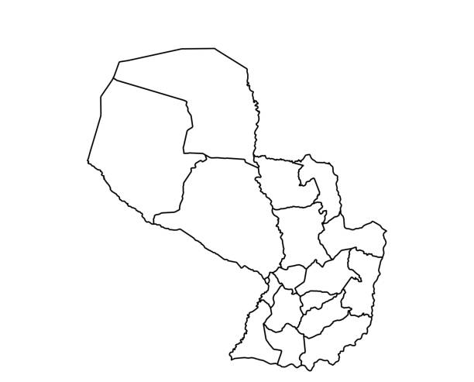
Las condiciones sociales y económicas de estos departamentos evolucionaron positivamente
San Pedro
Población en pobreza total (%)
2000/01 | 2021
66% | 40%
Caaguazú
Población en pobreza total (%)
2000/01 | 2021
62% | 42%
Alto Paraná
Población en pobreza total (%)
Itapúa
Población en pobreza total (%)
2000/01 | 2021
44% | 26%
2000/01 | 2021
54% | 32%
Fuente: INE

Slide 9
Acompañado del desarrollo y sofisticación de los
sistemas productivos
 | Maíz
Producción (Ton.) | 2008 | 2021 | Var (%)
San Pedro | 373.863 | 396.953 | 6%
Caaguazú | 244.274 | 630.014 | 158%
Itapúa | 291.386 | 697.934 | 140%
Alto Paraná | 694.160 | 995.535 | 43%
 | Trigo
Producción (Ton.) | 2008 | 2021 | Var (%)
San Pedro | 8.070 | 25.400 | 215%
Caaguazú | 88.131 | 136.500 | 55%
Itapúa | 220.070 | 228.000 | 4%
Alto Paraná | 299.832 | 352.000 | 17%
 | Soja
Producción (Ton.) | 2008 | 2021 | Var (%)
San Pedro | 435.801 | 1.002.600 | 130%
Caaguazú | 886.607 | 1.278.900 | 44%
Itapúa | 1.155.705 | 2.062.000 | 78%
Alto Paraná | 1.974.840 | 2.837.500 | 44%
Fuente: MAG

Slide 10
Metodología del trabajo de campo
Entrevista a 18 informantes claves
Técnicos agrícolas públicos y privados
Agricultores
Representantes de asociaciones de agricultores
San Pedro, Caaguazú e Itapúa
Preguntas abiertas y cerradas sobre impacto de la sequia en agricultores familiares
Preguntas sobre estrategias de subsistencia ante la sequia
Actividades agrícolas
Actividades NO agrícolas

Slide 11
Principales hallazgos
Fuerte impacto de la sequía
En cultivos de subsistencia: principalmente mandioca (agravado después por ataques de la mosca blanca) y maíz
En cultivos de renta, fundamentalmente sésamo
Efectos sobre la seguridad alimentaria y los ingresos
Menor disponibilidad de alimentos, Pérdida de ingresos
Pero…se intensificaron las Ferias agropecuarias: generación de ingresos semanales
La producción animal de la agricultura familiar
Vacas, cerdos, gallina que consumían maíz, que también fue afectado
Venta de cerdos y gallinas fueron vendidos como estrategia de obtención de ingresos
Agricultores familiares tecnificados
Impactados negativamente por la sequía en soja
Fuerte recuperación con maíz hubo lluvias en el otoño 2022
Horti-granjeros: sin mayores efectos, por tecnificación (riego principalmente)

Slide 12
Principales hallazgos
Diversidad de fuentes de ingresos NO agrícolas. Actividades extra prediales
Remesas de dinero de parientes
Menores necesidades por población limitada en zonas rurales
Hombres: búsqueda de trabajo en estancias del Chaco
Emprendimientos individuales: peluquerías, talleres mecánicos, bordados de crochet. Estrategias de subsistencia muy desarrolladas y diversas
La gran mayoría de los agricultores familiares movilizó estrategias NO agrícolas, experiencia en gestión de este tipo de eventos
Agricultores familiares tecnificados lograron “transitar” la tormenta en mejores condiciones

Slide 13
Recomendaciones de política
Fortalecer los sistemas de producción de la agricultura familiar.
Facilitar infraestructura vial y medios de transporte para el comercio en ferias.
Fortalecer la integración de sistemas de producción animal y vegetal.
Desarrollar nuevas cadenas de empleos no agrícolas como fuente alternativa o complementaria de ingresos.

